Slide 1
Guide exécution du programme

Slide 2
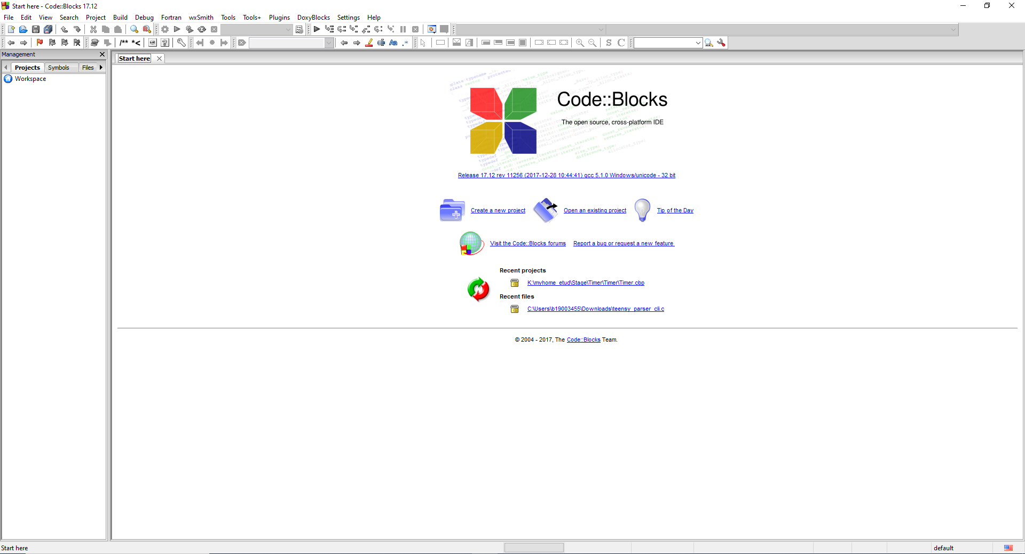
Exécution VIA CODEBLOCKS
Etape 1 : Ouvrir Code Blocks

Slide 3
Exécution VIA CODEBLOCKS
Etape 2 : Ouvrir un projet existant

Slide 4
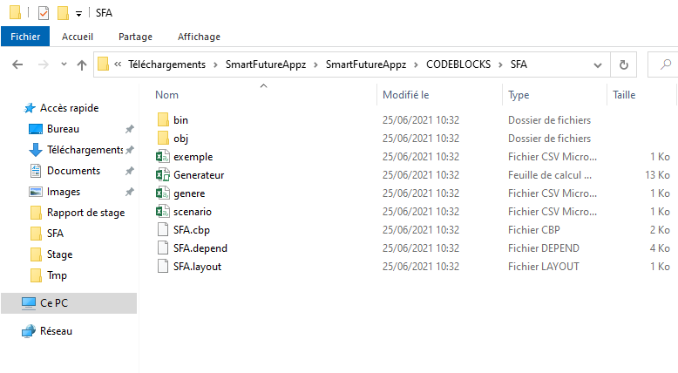
Exécution VIA CODEBLOCKS
Suivre le chemin d’accès suivant :
SmartFutureAppz
CODEBLOCKS
SFA
Ouvrir SFA.cbp

Slide 5
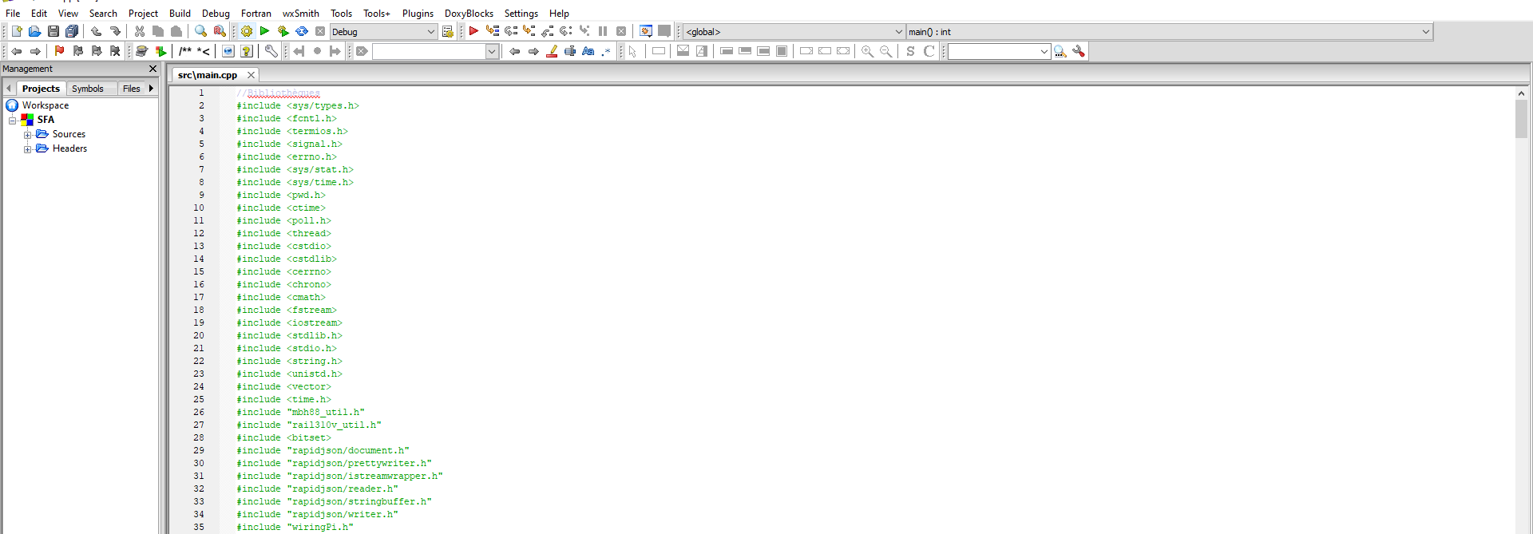
Exécution VIA CODEBLOCKS
Lancer
Re build le projet
Compiler
Compiler + Lancer
Fermer le programme exécuté
Attention, toujours fermer l’exécuté avant d’apporter des modifications au programme

Slide 6
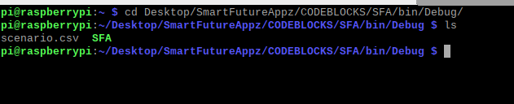
Exécution via l’exécutable
Se placer dans le dossier : SmartFutureAppz/CODEBLOCKS/SFA/bin/Debug
À l’aide de la commande « cd » sur Raspberry
Effectuer la commande ./SFA pour exécuter le programme

